Slide 1
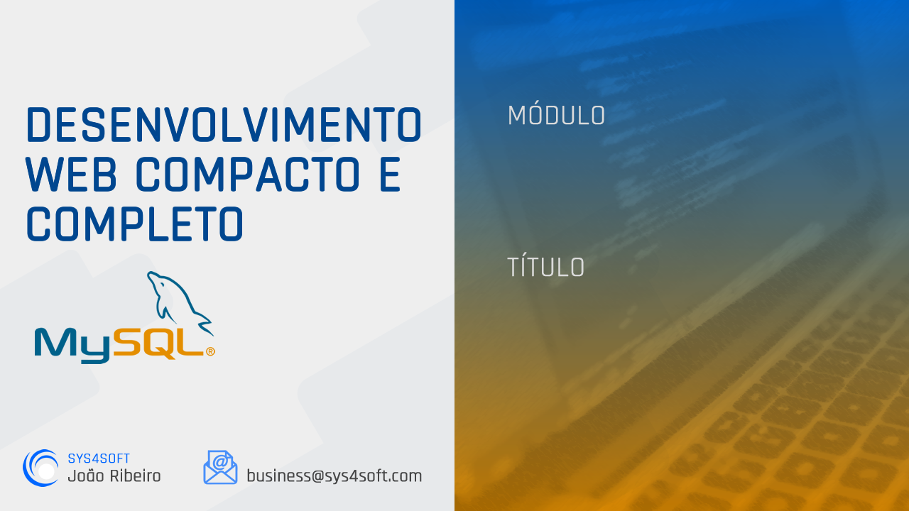
MySQL & SQL Básico
SQL puro vs Queyy Builder vs ORM
Nível de complexidade

Slide 2
MySQL & SQL Básico
SQL puro vs Query Builder vs ORM
As bases de dados são ponto central quando o assunto é guardar informação.
A forma como o nosso código tem acesso a essas bases de dados é fundamental para o desenvolvimento cuidado da nossa aplicação.
A forma mais direta é recorrendo ao SQL (Structured Query Language) puro.
Existem outras formas: usando um query builder ou um ORM, por exemplo.
Vamos ver o que significa cada uma destas formas, vantagens e desvantagens.

Slide 3
MySQL & SQL Básico
SQL puro vs Query Builder vs ORM
SQL PURO – Raw SQL
Por vezes designado por SQL nativo.
A forma de acesso aos dados mais direta e de baixo nível.
O SQL é bastante poderoso. Mais do que a maioria dos programadores pensa.
Devemos seguir a máxima: tudo o que der para fazer do lado o SGBD, deve ser feito do lado do SGBD.

Slide 4
MySQL & SQL Básico
SQL puro vs Query Builder vs ORM
SQL PURO – Vantagens
Muito mais rápido.
Linguagem standard que pode ser usada em diferentes contextos.
Pode ser usada no código e nas ferramentas de gestão das bases de dados.
Permite um entendimento mais aprofundado sobre a comunicação com as bases de dados.

Slide 5
MySQL & SQL Básico
SQL puro vs Query Builder vs ORM
SQL PURO – Desvantagens
É uma linguagem dentro de outra linguagem.
Quando mal usada pode comprometer a segurança (SQL Injection)
Destinada a bases de dados relacionais.
Mais suscetível a erros de escrita.

Slide 6
MySQL & SQL Básico
SQL puro vs Query Builder vs ORM
Query Builder
São bibliotecas que criam um layer mais “compreensível” por cima do SQL.
$users = DB::table('users')
->where('votes', '=', 100)
->where('age', '>', 35)
->get();
SELECT * FROM users WHERE votes = 100 AND age > 35
A escrita das queries fica mais intuitiva.
Como existem diversas soluções, existe o custo de estudar cada uma delas.

Slide 7
MySQL & SQL Básico
SQL puro vs Query Builder vs ORM
ORM – Object-Relational Mapping
Sistema que cria um cenário dentro da aplicação em que cada tabela da base de dados passa a ser considerada como um objeto com propriedades e métodos intrínsecos a essa estrutura.
use App\Models\Flight;
foreach (Flight::all() as $flight) {
echo $flight->name;
}
Permite integrações mais estruturadas.
Existem várias soluções, cada uma delas com uma curva de aprendizagem.

Slide 8
MySQL & SQL Básico
SQL puro vs Query Builder vs ORM
PHP ORMs
Eloquent ORM
Medoo
Doctrine ORM
Solr
RedBeanPHP
Cycle ORM
Propel
Sheep ORM

